Slide 1
El Salvador Departamento de Mantenimiento
CAMBIO DE 3 DUELAS DE 3.10M EN CORTINA DE ENTRADA.
DF SAN VICENTE
26/10/2021

Slide 2
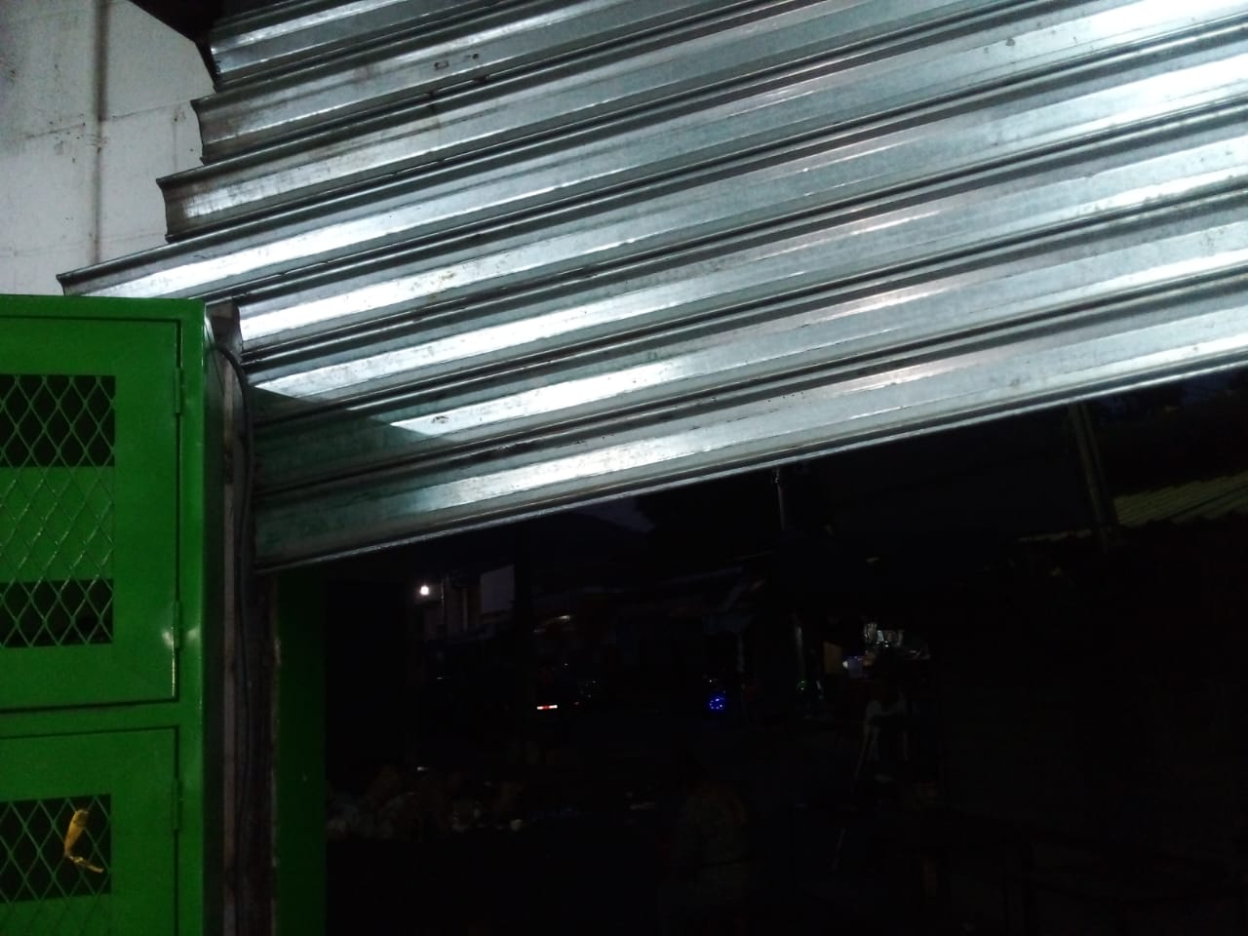
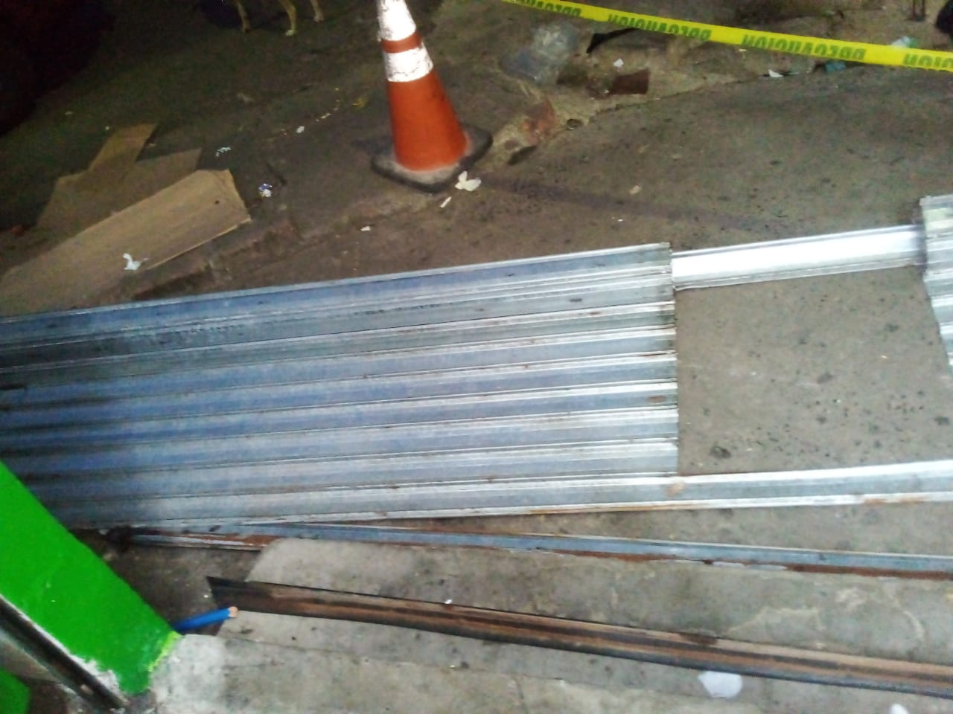
DESMONTAJE DE CORTINA
ANTES
DESPUES

Slide 3
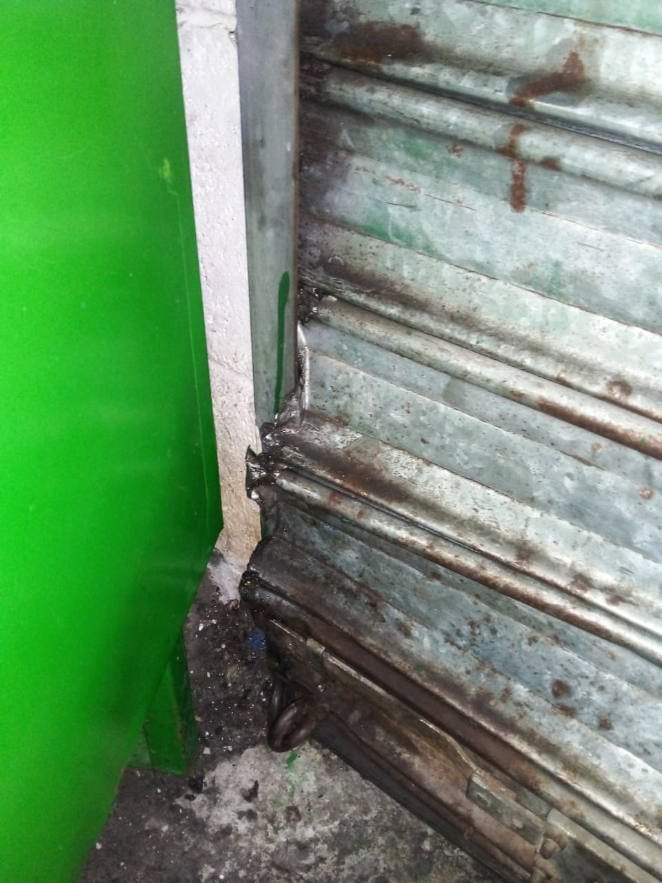
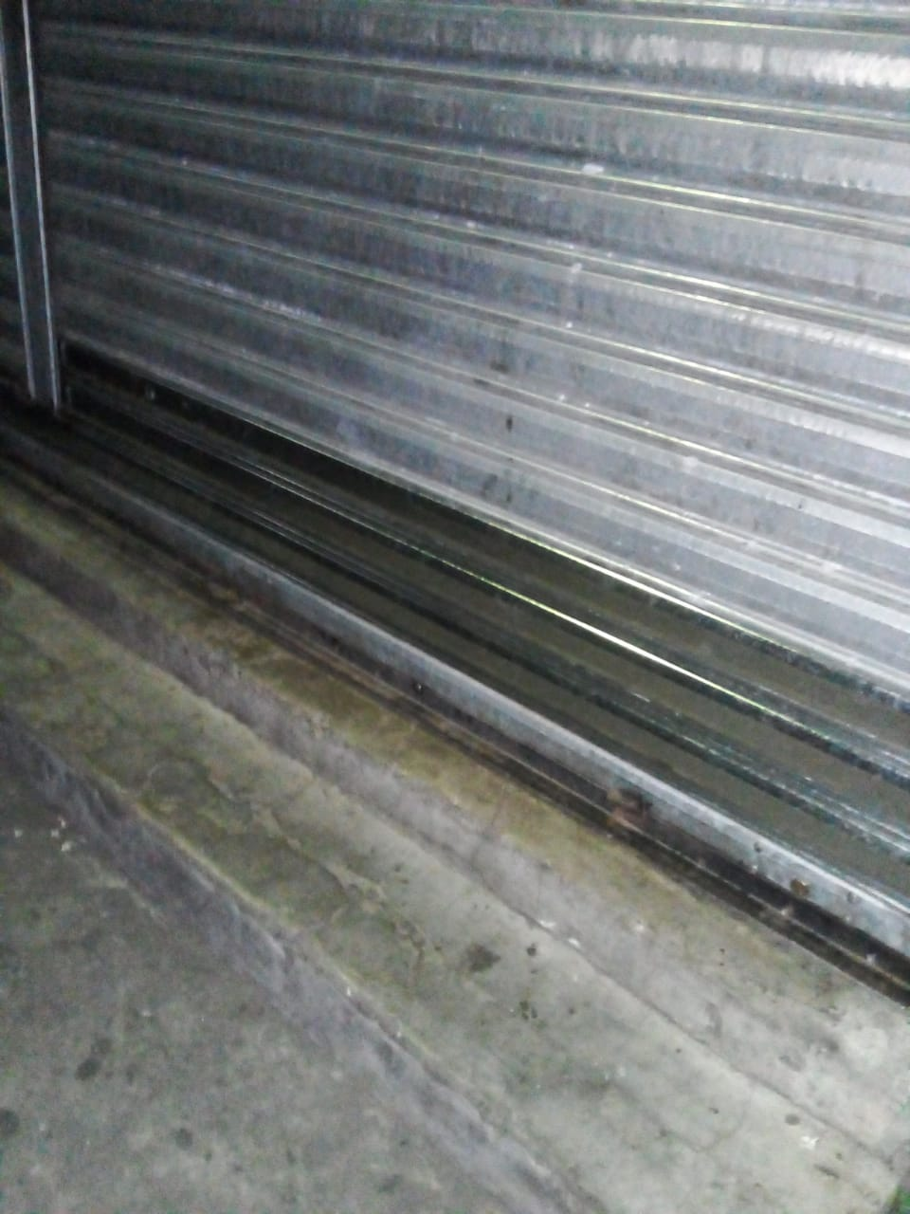
CAMBIO DE DUELAS
ANTES
DESPUES

Slide 4
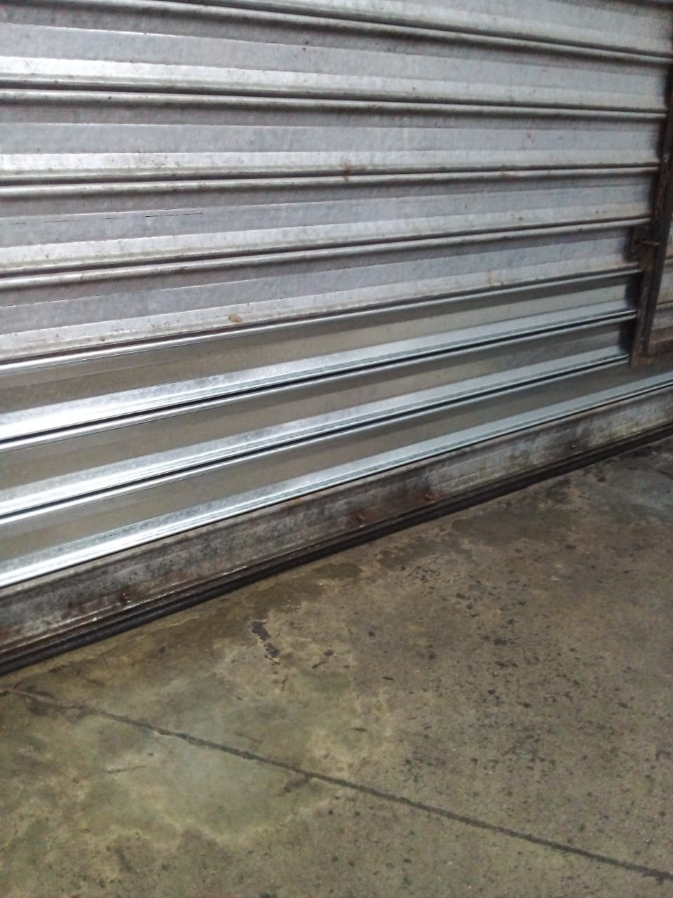
CAMBIO DE DUELAS
DESPUES

Slide 5
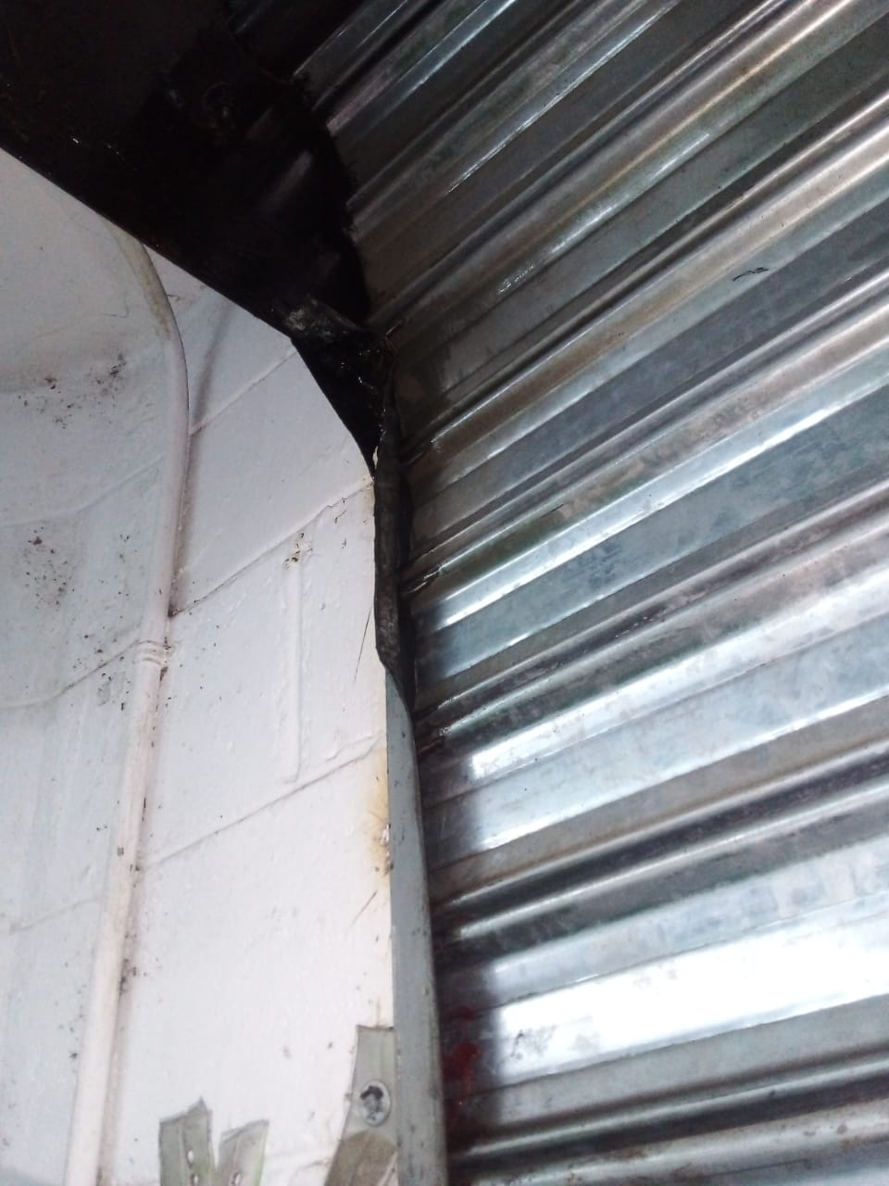
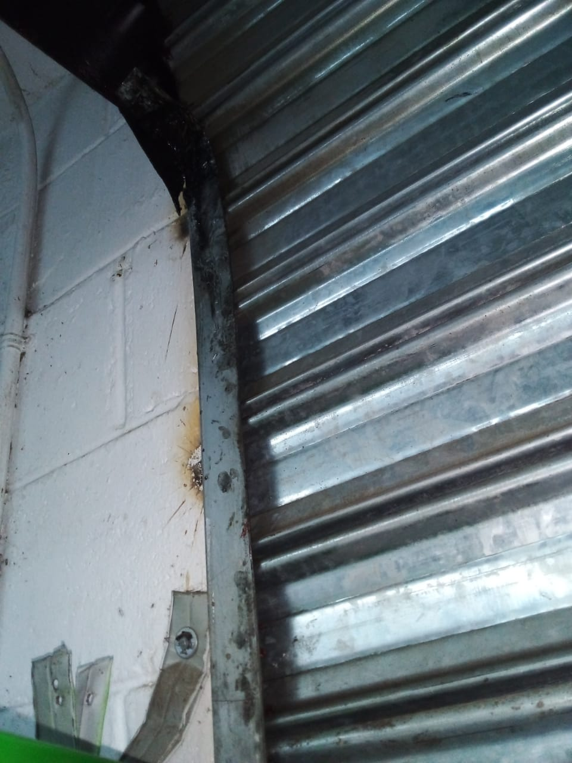
ENDEREZADO DE GUÍAS Y ENCARRILAMIENTO DE CORTINA
ANTES
DESPUES

